Slide 1
輔導諮詢申請流程說明
專任輔導教師 郭品妤
2019/3/5

Slide 2
*就像紅綠燈的概念，
初級輔導是最多學生，
二級是特別需要協助的學生，
三級則是少數需要更進一步專業輔導的學生
心理師、社工師、特教
三級
二級
初級輔導
轉介申請
專、兼任輔導教師
轉介申請
導師、科任、行政人員

Slide 3
教師/行政人員/家長提出申請
學生提出申請
臺北市建安國小學生
輔導諮詢服務流程
填寫表格
密件
擲交輔導組長
*撰寫輔導記錄是記錄老師對學生的輔導工作歷程，也是一種保障喔!
召開個案評估會議
轉介教師、輔導主任、輔導組長與專兼任輔導教師共同開會
是
否
開案
1
2
3
4
5
安排晤談時間
導師持續關心個案
認輔老師
班級宣導
家訪或家長諮詢
入班觀察個案狀況
給予老師輔導策略
特殊教育資源
通知個案及教師
個別諮商/團體輔導
後續相關輔導事宜
轉介：
駐區心理師
社工師
醫院
其他機構
追蹤輔導
暫時結案

Slide 4
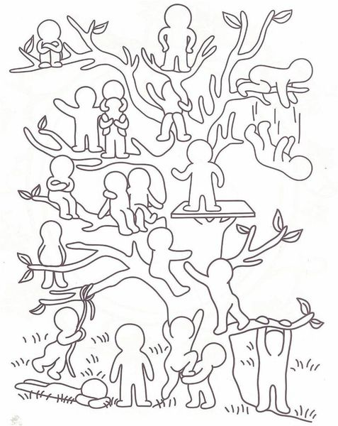
班級團體活動分享: 「角色樹」圖片使用方法
1.請學生看完樹上人物後，分別替最可憐、
最生氣、最喜歡、最棒、最孤單的
角色塗上不同色(例如:生氣紅色、
可憐灰色)
2.請學生替班上的同學位置標示上號碼，
可以重複，最後再標上自己的位置，
並寫上原因。
(也可以匿名)
參考網站:
http://www.wtfocus.com/post/295

